Slide 1
«О перспективах развития дошкольного образования в Республике Бурятия»
Консультант отдела дошкольного и общего образования Боросгоева Л.Б.

Slide 2
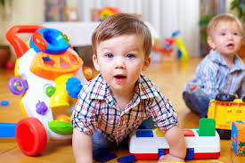
Доступность дошкольного образования в Республике Бурятия

Slide 3
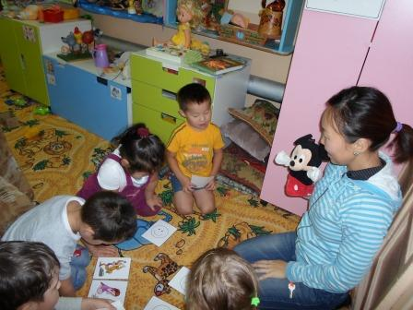
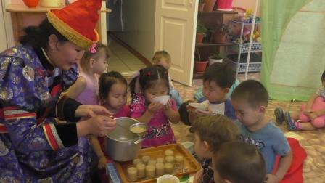
Механизмы встраивания в содержание программы вариативной части МБДОУ № 35 «Алые паруса»
«Key to leaning»
Г. Доля
УМК
«Амар Мэндэ-э!»

Slide 4
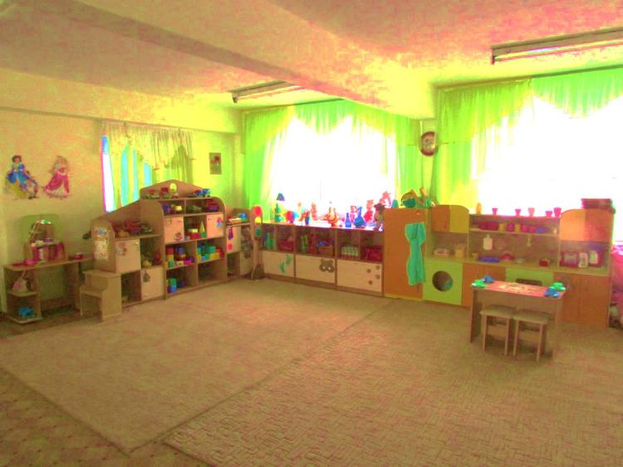
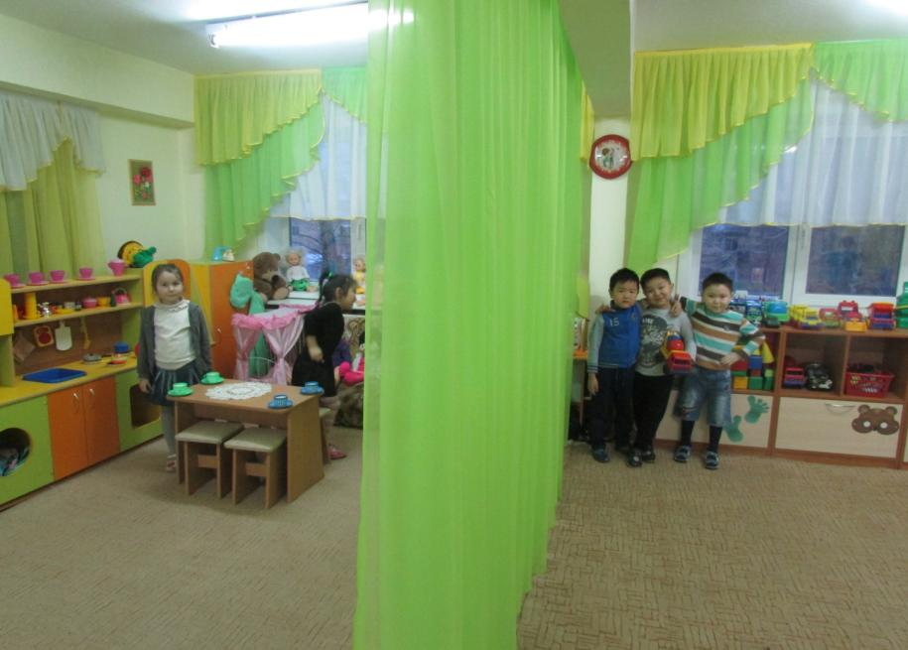
Трансформируемость пространства
МБДОУ № 70 «Солнышко» г. Улан-Удэ

Slide 5
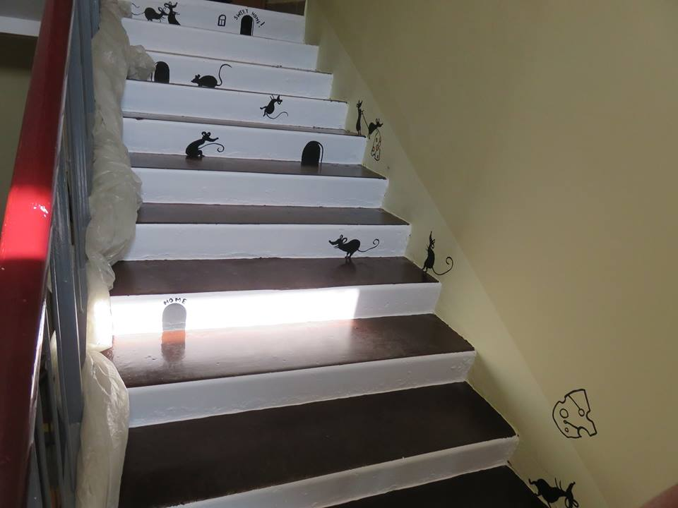

Slide 6
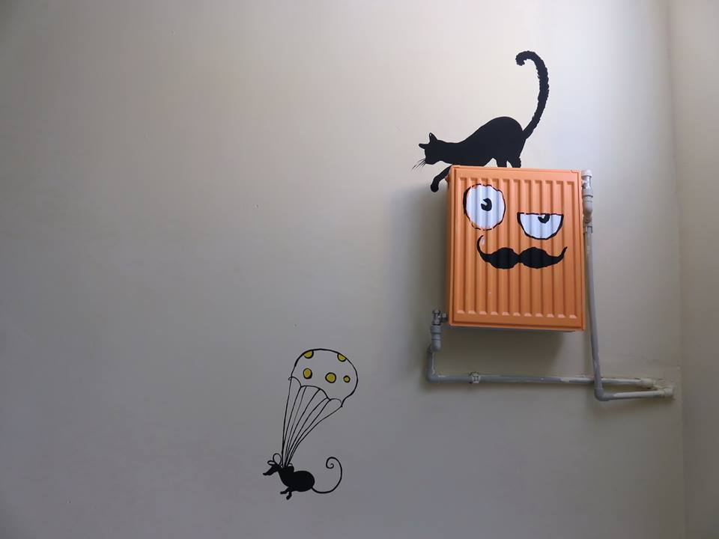

Slide 7
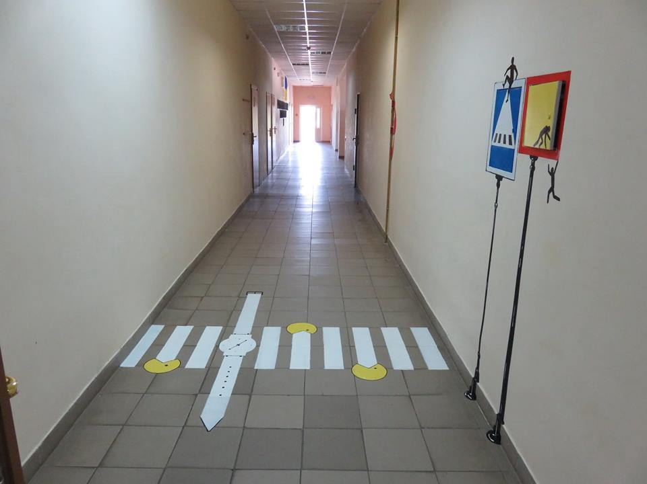

Slide 8
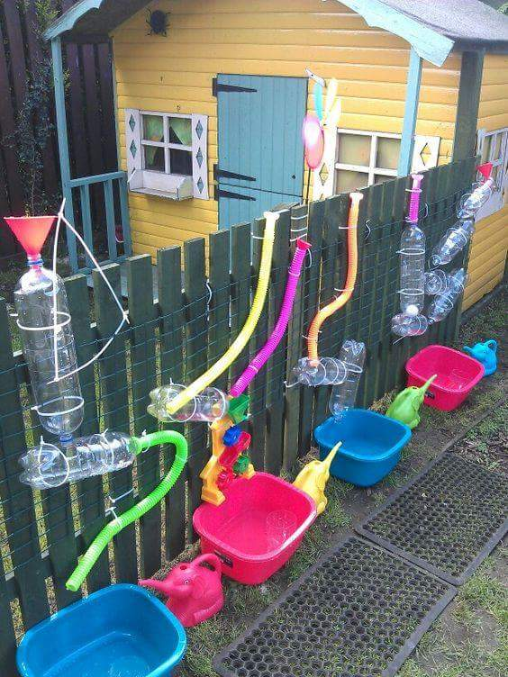
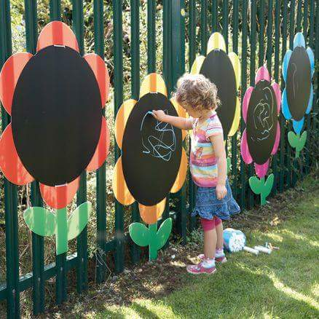

Slide 9
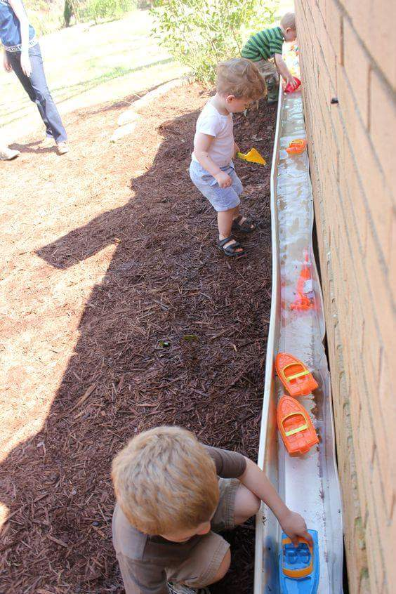
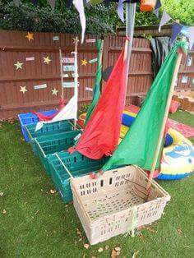

Slide 10
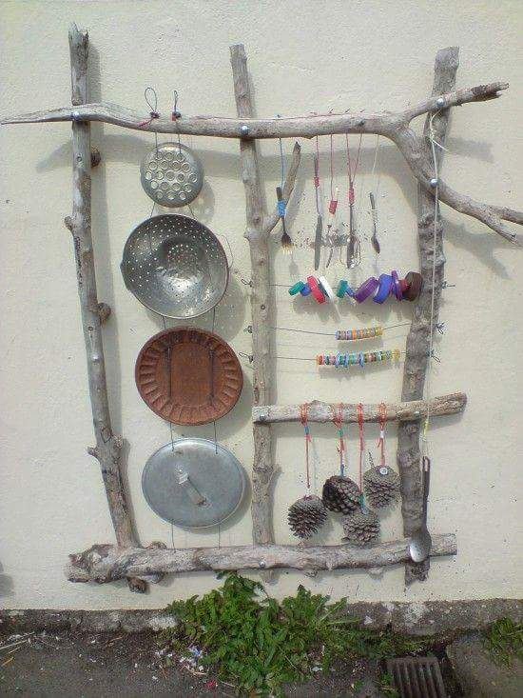
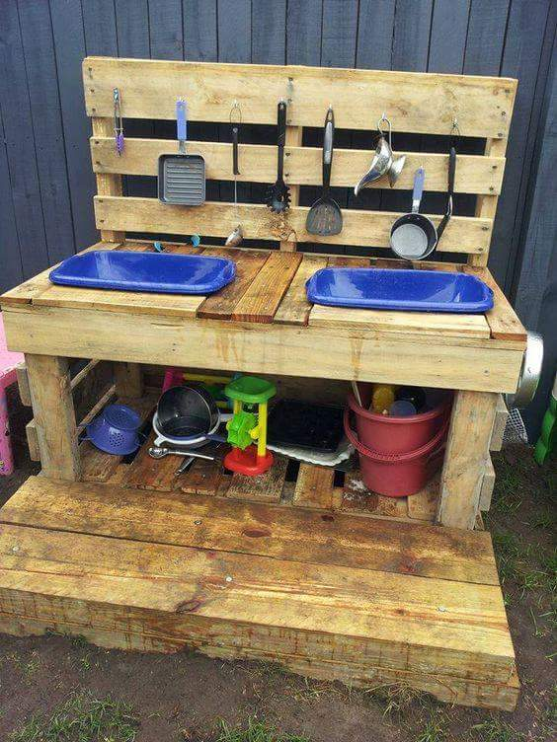

Slide 11
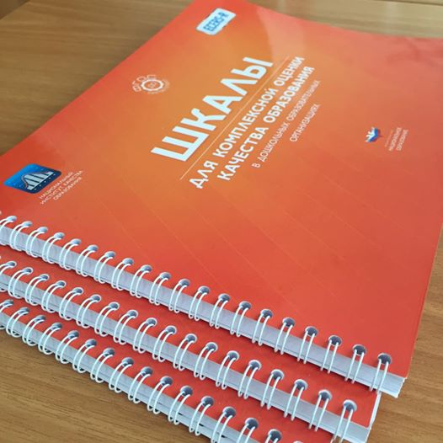

Slide 12
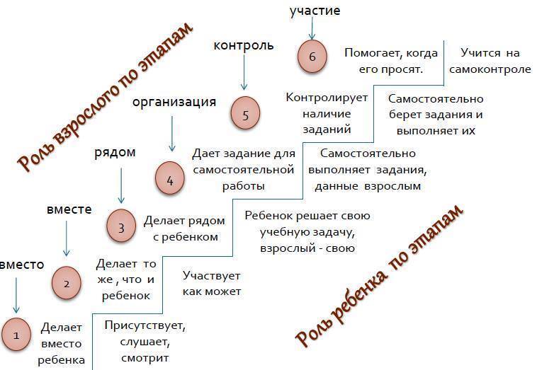

Slide 13
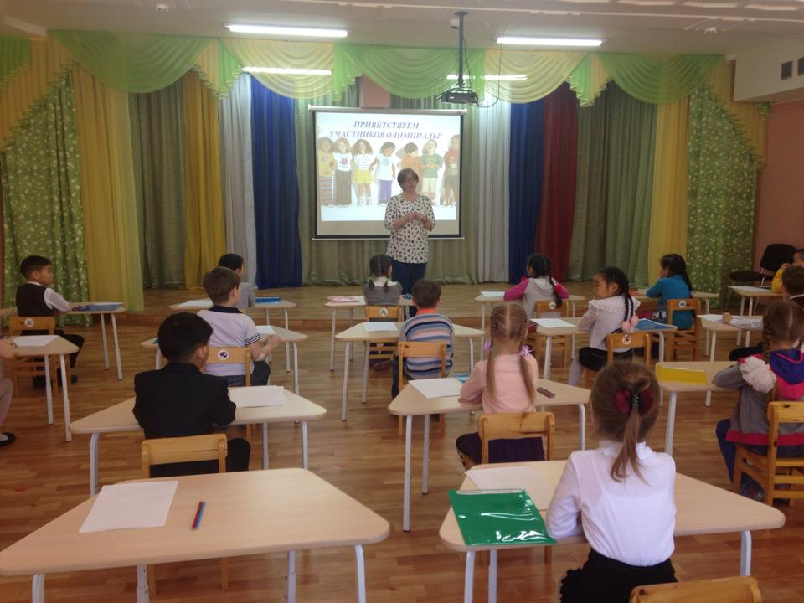
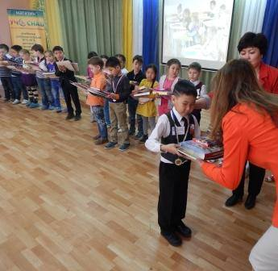
Интеллектуальная олимпиада

Slide 15


Slide 16
Образование высокого качества
основывается на картине мира ребенка
стимулирует выражение своего отношения к ситуации
открытие знания в коммуникации со сверстниками и взрослыми
развивает рефлексию

